Slide 1
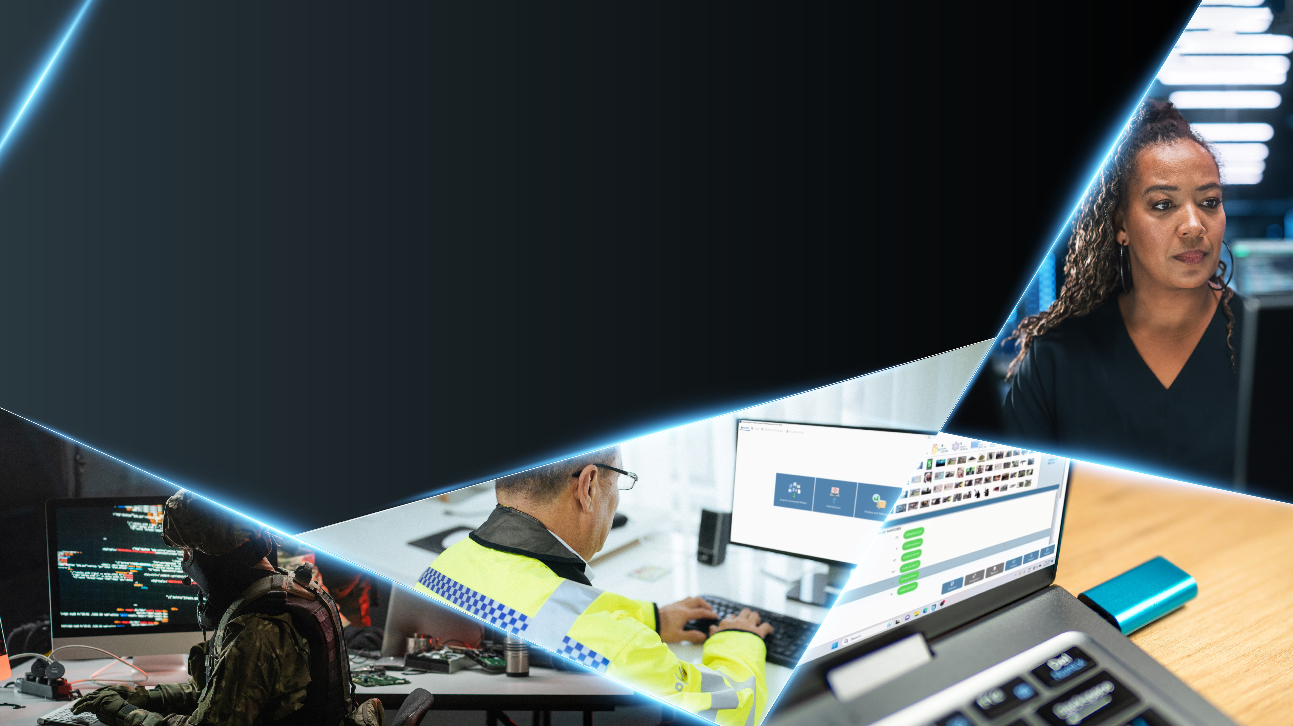
PLATAFORMA UNIFICADA DE INVESTIGACIONES DIGITALES
IDENTIFICAR. EXTRAER. ANALIZAR. INFORMAR.
Descripción general del producto y de la empresa

Slide 2


Somos Detego Global
Ayudándole a resolver los desafíos de seguridad del siglo XXI
Somos Detego Global, la empresa detrás de soluciones galardonadas de informática forense digital, gestión de casos y monitorización de endpoints, en las que confían fuerzas militares, cuerpos policiales, agencias de inteligencia y empresas de todo el mundo.
Con el uso cada vez mayor de dispositivos digitales y la correspondiente cantidad masiva de datos que se genera, nuestras soluciones se han convertido en la opción preferida para adquirir, analizar y actuar rápidamente sobre evidencias e inteligencia digital.
Con la confianza de clientes en más de 70 países, nuestras soluciones desempeñan un papel crucial en la prevención de delitos graves, que van desde el abuso infantil y la trata de personas hasta el fraude y el terrorismo.

Slide 3
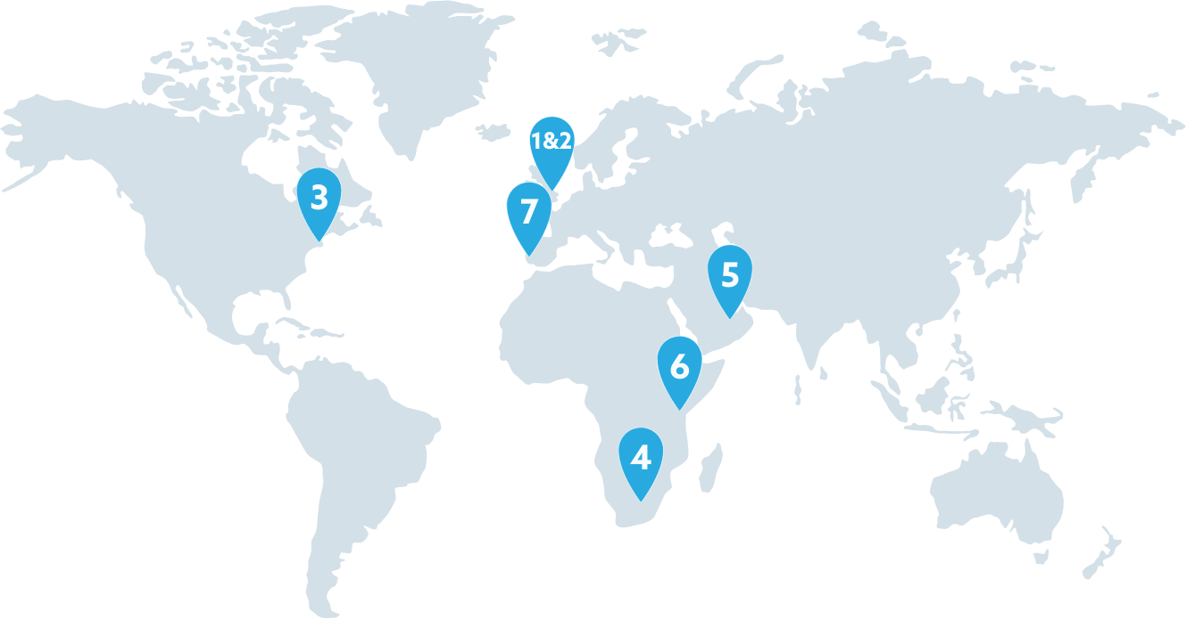
¿Por qué elegirnos?
Experiencia
Más de 20 años de experiencia impulsando investigaciones de informática forense digital en más de 70 países.
Servicio personalizado, alcance global
Más de 70 socios en 36 países, con soporte desde siete ubicaciones:
FLEXIBILIDAD
Diseñadas con la flexibilidad como principio fundamental, nuestras soluciones pueden adaptarse completamente a las necesidades, procesos y procedimientos de cualquier organización.
Tecnología patentada a nivel mundial
Tecnología patentada en la que confían algunas de las mayores empresas del mundo, unidades militares de élite y cuerpos de seguridad.
Facilidad de uso
Las soluciones de Detego Global son altamente intuitivas y pueden ser utilizadas por personal no técnico con una formación mínima.
Londres, Reino Unido – Sede global
Horsham, Reino Unido
Delaware, Estados Unidos
Johannesburgo, Sudáfrica
Dubái, Emiratos Árabes Unidos
Nairobi, Kenia
Madrid, España

Slide 4
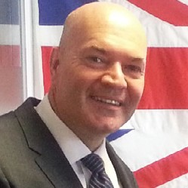

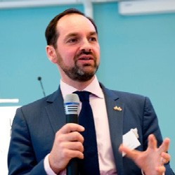
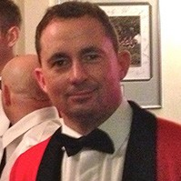
Equipo ejecutivo
Dave Kirk
Fundador
Dave cuenta con más de 30 años de experiencia en la industria tecnológica, diseñando, desarrollando e implementando sistemas informáticos a gran escala. Fundó la empresa en 2003 y ha supervisado su rápido crecimiento y transformación, pasando de ser una start-up autofinanciada a una empresa global líder en soluciones de tecnología digital.
Admiral Lord West
Presidente del Consejo
GCB DSC PC ADC, ex Primer Lord del Mar, Ministro de Seguridad y Contraterrorismo, Jefe de Inteligencia de Defensa, Comandante en Jefe de la Flota, Comandante Supremo de la OTAN para el Atlántico Oriental y Comandante Supremo de las Fuerzas Navales Aliadas de la OTAN en el Norte. Como Subsecretario Parlamentario de Estado en el Ministerio del Interior del Reino Unido, fue responsable de proporcionar asesoramiento en materia de seguridad y contraterrorismo al Primer Ministro y al Gabinete. Cabe destacar también que fue el primer Ministro de Ciberseguridad del Reino Unido, desempeñando un papel clave en el desarrollo de la primera Estrategia Nacional de Ciberseguridad del país.
Oliver Hoare
Director no ejecutivo
Oliver fue Jefe de Ciberseguridad de los Juegos Olímpicos y Paralímpicos de Londres 2012, responsable de la garantía de ciberseguridad en todo el entorno de los Juegos, incluida la infraestructura nacional crítica del Reino Unido y las redes de apoyo olímpicas. Más recientemente, actuó como consultor para los Juegos Olímpicos de Tokio.
Andy Lister
Director general
Andy tuvo una carrera militar de casi 20 años, incluidos 10 años en las Fuerzas Especiales del Reino Unido. Cuenta con una amplia experiencia en todo el espectro de operaciones directas y sensibles. Ha sido reconocido por el Comando SO15 y otras agencias por su contribución a la policía antiterrorista y al desarrollo de Sensitive Site Exploitation (SSE). Pasó los últimos cuatro años de su función en el gobierno como responsable organizacional de la capacidad de Digital Media Exploitation (DOMEX), que incluía forense digital convencional, tanto abierta como encubierta. Con casi una década adicional de experiencia en el sector comercial, Andy pasó rápidamente de proyectos especiales a Director de Desarrollo de Negocio, y actualmente lidera al equipo de Detego Global como Director General (Managing Director).

Slide 5












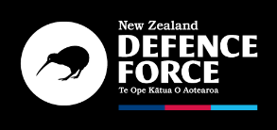
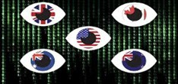




















Nuestros clientes
“
En mis muchos años examinando dispositivos digitales, puedo afirmar con total seguridad que el software de Detego es una herramienta que todo examinador forense debería tener en su laboratorio.
Con gusto lo recomendaría a mis colegas en otras agencias hermanas.
”

Slide 6
Soluciones galardonadas de informática forense digital y respuesta a incidentes

Slide 7

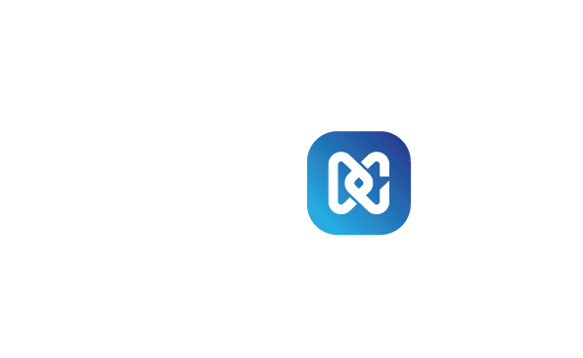
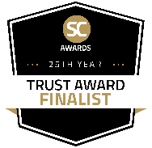
LA HERRAMIENTA DE ADQUISICIÓN FORENSE MÁS RÁPIDA DEL MUNDO
Ofreciendo velocidades de adquisición forense hasta 8 veces más rápidas que el promedio de la industria y la capacidad de poner a usuarios no técnicos plenamente operativos con una sesión de formación de 30 minutos, nuestra herramienta Ballistic Imager, patentada a nivel mundial, se ha convertido en la opción de confianza para crear imágenes físicas rápidamente.
Asegure datos forenses de discos duros en cuestión de minutos
Despliegue en ordenadores y portátiles con Windows, Mac o Linux
Asegure rápidamente datos de servidores
Logre velocidades de captura de datos extremadamente rápidas dividiendo el proceso de adquisición mediante múltiples colectores y utilizando todos los puertos disponibles
Extraiga datos en entornos en vivo o de arranque (boot)
Validación mediante MD5, SHA1 y SHA256
Detenga las extracciones antes de su finalización sin perder datos
Recupere datos eliminados
Despliegue sin retirar los discos duros de los dispositivos objetivo
Extraiga rápidamente datos de RAM para un análisis forense completo
Presente los datos capturados como imágenes E01, DD o Ex01
Disfrute de mayor movilidad gracias a su diseño portátil y compacto
EXTRAIGA 1 TB EN MENOS DE 5 MINUTOS
Múltiples colectores para velocidades de transferencia inigualables
(limitadas únicamente por el número de puertos disponibles)
Tecnología patentada
FINALISTA – PREMIO SC A LA MEJOR SOLUCIÓN DE INFORMÁTICA FORENSE

Slide 8

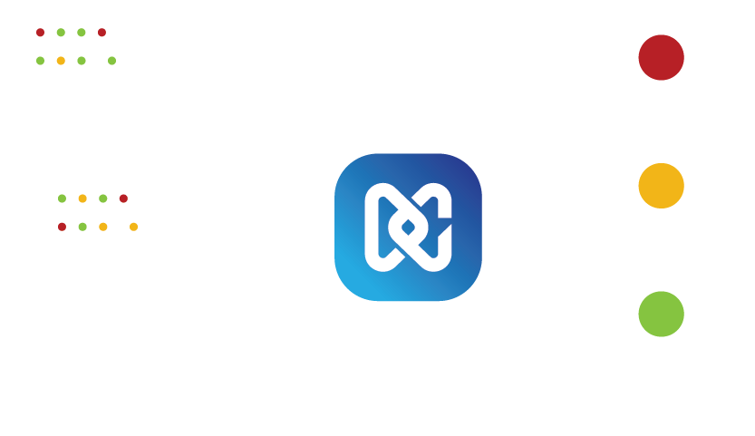

INFORMÁTICA FORENSE DIGITAL RÁPIDA, EN CUALQUIER LUGAR
Field Triage es una solución altamente portátil, ideal para investigar datos en ordenadores, portátiles, servidores y medios extraíbles. Field Triage utiliza palabras clave y tecnología de coincidencia de hash para identificar rápidamente y alertar a los usuarios sobre datos relacionados con investigaciones, sin necesidad de ejecutar procesos de extracción y análisis que consumen mucho tiempo.
Field Triage permite a los usuarios tomar decisiones rápidas, gracias a su sistema visual de alertas rojo-ámbar-verde patentado.
Despliegue la herramienta en cualquier lugar mediante un dispositivo de almacenamiento extraíble o un disco duro externo
Adquiera rápidamente nombres de usuario y contraseñas e identifique con rapidez datos críticos para las investigaciones
Personalícela fácilmente para su uso en una amplia variedad de investigaciones, incluyendo esclavitud moderna, fraude, uso de información privilegiada, acoso, Imágenes Indecentes de Menores (IIOC), Internet Crimes Against Children (ICAC), trata de personas y terrorismo
Acelere las investigaciones aprovechando sus avanzadas capacidades de automatización
Agilice el descubrimiento de evidencias con el nuevo modo Xpress HashScan, que ofrece velocidades 6 veces más rápidas para imágenes y vídeos y 3 veces más rápidas para todo tipo de archivos
Utilice datos de la Child Abuse Image Database (CAID) y Project VIC para agilizar investigaciones de IIOC, CSAM e ICAC
Ponga a los usuarios en funcionamiento en minutos gracias a su interfaz simple y fácil de usar, ideal para usuarios no técnicos
TRIAJE RÁPIDO Y AUTOMATIZADO PARA INVESTIGACIONES CRÍTICAS EN TIEMPO
Tecnología patentada
GANADOR – PREMIO A LA INNOVACIÓN EN INFORMÁTICA FORENSE DE SECURITY AND POLICING

Slide 9

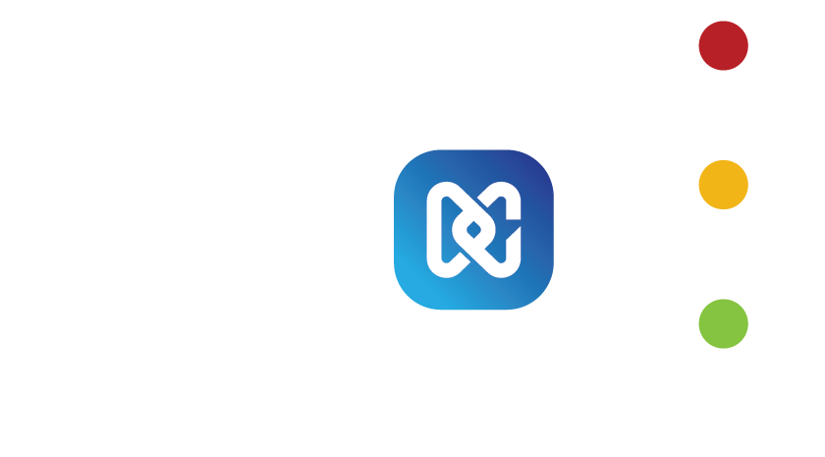

ADQUISICIÓN DE DATOS RÁPIDA Y AUTOMATIZADA
Explore Media Acquisition de Detego Global, una solución que automatiza la captura de datos digitales desde medios extraíbles, dispositivos móviles, ordenadores, drones y discos duros.
La interfaz simple e intuitiva de Media Acquisition permite a los usuarios analizar rápidamente múltiples dispositivos y tomar decisiones en el momento, proporcionando vistas en tiempo real de los datos que se están capturando.
Asegure y analice simultáneamente datos de múltiples dispositivos extraíbles
Utilice herramientas avanzadas de inspección para visualizar la estructura de archivos (árbol de archivos) de un dispositivo objetivo antes de la extracción
Obtenga vistas en tiempo real de los datos lógicos a medida que se transmiten a la plataforma
Recupere datos eliminados con potentes herramientas de carving
Adquiera datos de discos duros retirados de sistemas dañados
Reciba alertas automáticas sobre datos sospechosos mediante el sistema visual de alertas rojo-ámbar-verde patentado
Automatice el análisis mediante criterios predefinidos
CAPTURA DE DATOS AUTOMATIZADA Y SIMULTÁNEA DESDE MÚLTIPLES DISPOSITIVOS
FINALISTA – PREMIO SC A LA MEJOR SOLUCIÓN DE INFORMÁTICA FORENSE

Slide 10

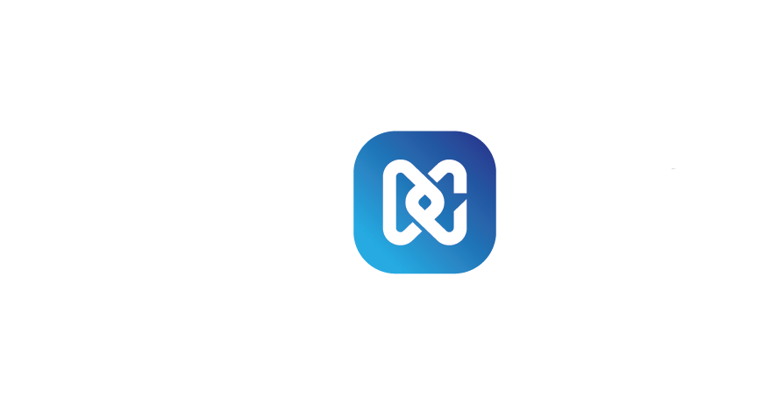
ADQUISICIÓN DE DATOS SIN INTERRUPCIONES DESDE MILES DE TELÉFONOS MÓVILES Y UNA AMPLIA VARIEDAD DE DISPOSITIVOS INTELIGENTES Y APLICACIONES
Detego MD combina la capacidad líder de extracción y descifrado de datos de GMDSOFT con las sólidas funciones de análisis, automatización y generación de informes de Detego Analyse AI+. Detego MD permite a los usuarios asegurar forensemente y analizar datos de decenas de miles de teléfonos (incluidos móviles de marca y sin marca, smartphones y feature phones), más de 2.000 aplicaciones, placas JTAG, tarjetas SIM, drones y dispositivos inteligentes habilitados para IoT.
Acceda y adquiera fácilmente datos de miles de dispositivos móviles que ejecutan Android, Apple iOS, Windows, Blackberry OS, Tizen OS y otros
Elija entre una amplia gama de opciones de extracción, incluidas extracciones físicas y lógicas, bootloader, Android Debug Bridge (ADB), bypass, copias de seguridad y otras
Aproveche la compatibilidad con iOS, incluyendo descifrado de archivos de copia de seguridad y extracción del keychain
Garantice mayor privacidad y cumplimiento normativo mediante extracciones selectivas de particiones, archivos, categorías y aplicaciones
Extraiga y analice datos de dispositivos sin marca y teléfonos desechables (burner phones)
Utilice MD-READER / MD-BOX para realizar extracciones chip-off y JTAG
Extraiga y analice datos de drones, incluidos DJI (Phantom, Mavic), Parrot y PixHawk
Asegure forensemente y analice datos de más de 2.000 aplicaciones de redes sociales, navegación, salud, estilo de vida, banca y mensajería (incluyendo WhatsApp, Telegram, Facebook Messenger, WeChat, Snapchat, Line, Signal, KakaoTalk y más)
EXTRACCIÓN RÁPIDA DE DATOS DESDE TELÉFONOS MÓVILES, DISPOSITIVOS INTELIGENTES Y MÁS

Slide 11


ANÁLISIS FORENSE MÓVIL RÁPIDO, EN CUALQUIER LUGAR
Lleve sus investigaciones en el lugar de los hechos al siguiente nivel con MD-LIVE. Esta solución altamente portátil permite a los usuarios acceder rápidamente a datos críticos de smartphones y realizar extracciones lógicas en cualquier entorno.
MD-LIVE le permite recuperar mensajes eliminados recientemente y controlar de forma remota la pantalla del dispositivo. Úselo para capturar evidencias en tiempo real de teléfonos y tabletas y mantener las investigaciones en marcha.
Realice extracciones lógicas y acceda a información crítica para las investigaciones en cualquier smartphone
Concéntrese únicamente en los datos relevantes mediante extracciones selectivas
Obtenga control externo de los dispositivos mediante duplicación de pantalla (screen mirroring) para recopilar datos de dispositivos con pantallas rotas o no funcionales
Analice los casos más rápidamente visualizando los datos tal como aparecen en el dispositivo
Utilice el visor integrado Omniviewer para previsualizar fotos, vídeos, documentos y otros datos de evidencia
Utilice la función Chat Scanner para buscar y analizar texto específico en conversaciones de aplicaciones de mensajería
Ejecute análisis de Reconocimiento Óptico de Caracteres (OCR) para identificar datos clave a partir de grabaciones de pantalla
Aproveche las capacidades avanzadas de automatización para acelerar las investigaciones
Genere informes en múltiples formatos de archivo para proporcionar documentación para peritos o testigos expertos
TRIAJE MÓVIL DE VANGUARDIA PARA EL ANÁLISIS RÁPIDO DE EVIDENCIAS

Slide 12


ACCESO A LA NUBE PARA INFORMÁTICA FORENSE RÁPIDA Y SEGURA
Mejore sus capacidades de investigación con MD-CLOUD, una solución intuitiva diseñada para admitir una amplia variedad de servicios en la nube.
MD-CLOUD permite a los investigadores acceder de forma segura a cuentas en la nube, datos de dispositivos IoT y evidencias basadas en la web, todo ello preservando la integridad de la información crítica. Con su interfaz fácil de usar y funciones avanzadas, MD-CLOUD agiliza las investigaciones para obtener resultados más rápidos y eficientes.
Acceda a datos de servicios populares en la nube, incluidos Google, iCloud, OneDrive, Baidu y otros
Obtenga soporte especializado para extracciones de plataformas asiáticas populares, como Baidu Cloud (China) y Naver Cloud (Corea)
Acceda rápidamente a datos de servicios de correo electrónico basados en la nube, incluidos Google, POP3 e IMAP
Recopile fácilmente datos críticos de plataformas populares como Facebook, X (Twitter), Tumblr y la aplicación de mensajería Telegram
Recupere datos de dispositivos IoT de altavoces inteligentes y equipos de hogar inteligente, utilizando autenticación mediante API pública o privada
Supere barreras de seguridad con soporte para ID/contraseñas, CAPTCHA, verificación en dos pasos y autenticación basada en credenciales
Realice capturas web cuando las API no estén disponibles para garantizar una recopilación completa de evidencias
Supervise las adquisiciones en tiempo real
Agilice las investigaciones con búsquedas ‘Tag’ preclasificadas para un acceso más rápido a los datos
Previsualice imágenes, vídeos, documentos y correos electrónicos con visores integrados
Garantice la integridad de la evidencia utilizando algoritmos de hash robustos como MD5 y SHA256
Genere informes detallados en múltiples formatos, incluidos PDF y Excel
EXTRACCIÓN SEGURA DE DATOS DESDE SERVICIOS EN LA NUBE, DISPOSITIVOS IOT Y LA WEB

Slide 13

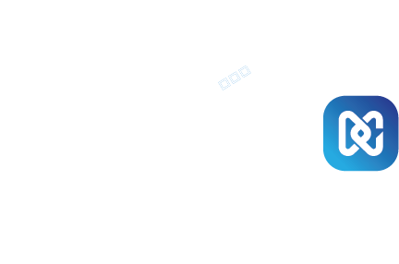
EXTRACCIÓN RÁPIDA DE DATOS A TRAVÉS DE LA RED
Descubra Remote Acquisition, una solución ligera que aprovecha nuestra tecnología de adquisición rápida para permitir extracciones de datos rápidas y seguras en entornos de red.
Capture fácilmente detalles críticos del sistema, contenidos de RAM, credenciales de usuario, historial del navegador, datos de criptomonedas e imágenes físicas completas de endpoints, todo ello con la flexibilidad de reanudar las extracciones desde el punto en que se interrumpieron en caso de fallos o caídas de red.
Recopile datos mediante agentes de red que pueden desplegarse manual o remotamente a través de Windows Remote Management
Inicie extracciones de datos específicas o cree imágenes físicas completas directamente desde Detego Analyse AI+
Extraiga remotamente datos de RAM en vivo sin necesidad de acceso físico al dispositivo objetivo
Realice extracciones selectivas fácilmente, dirigiéndose a directorios de usuario específicos, carpetas, discos o rutas personalizadas
Obtenga un control granular estableciendo límites globales de tamaño de extracción para extracciones lógicas
Realice imágenes forenses de medios de almacenamiento conectados a ordenadores o portátiles en red de forma remota
HABILITE LA CREACIÓN RÁPIDA DE IMÁGENES FORENSES EN ENTORNOS DE RED

Slide 14

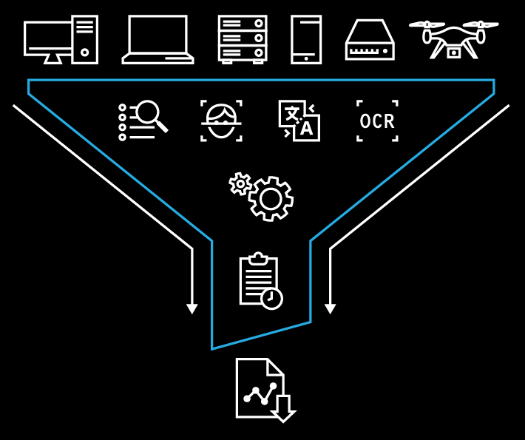
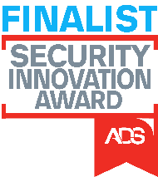
GENERE INTELIGENCIA DIGITAL CON RAPIDEZ
Detego Analyse AI+ es una potente plataforma analítica que integra adquisiciones forenses procedentes de soluciones de Detego y herramientas de terceros, aprovechando analítica avanzada impulsada por IA y automatización para realizar análisis en profundidad, descubrir evidencias forenses y generar informes listos para tribunales.
Agilice el descubrimiento de evidencias con flujos de trabajo analíticos avanzados y búsquedas rápidas de texto y palabras clave
Utilice reconocimiento facial impulsado por IA para analizar grandes conjuntos de imágenes y vídeos, identificando sospechosos, testigos y personas de interés en segundos (Analyse AI+ detecta más de 20 rostros por segundo, 4 veces más rápido que el promedio de la industria)
Detecte instantáneamente imágenes y vídeos generados por IA mediante análisis rápido de metadatos
Reduzca el análisis manual de datos con búsqueda semántica impulsada por IA, identificando rápidamente conceptos y contextos más amplios como “niños angustiados”, “hombres enmascarados con armas por la noche” o “capturas de pantalla de datos de cuentas de clientes”
Aproveche herramientas de detección impulsadas por IA para identificar rápidamente contenido crítico como armas, drogas, desnudez, imágenes indecentes y más
Relacione ubicaciones y objetos con potentes herramientas de búsqueda de imágenes, utilizando imágenes de referencia o la función “mostrar similares” para detectar signos, símbolos, movimientos, patrones y diseños específicos
Extraiga texto clave para las investigaciones a partir de imágenes y vídeos con la función OCR multilingüe de Analyse AI+
Traduzca y transcriba contenido de audio y vídeo de más de 50 idiomas al inglés a velocidades superiores a 1.000 palabras por minuto
Realice traducciones de documentos sin conexión, traduciendo texto de más de 100 idiomas al inglés o realizando traducciones entre distintos idiomas
Identifique imágenes modificadas utilizando el comparador PhotoDNA, detectando contenido alterado o coincidiendo imágenes con valores hash relevantes para las investigaciones
Descifre contraseñas y acceda a archivos cifrados en más de 300 formatos, incluidos documentos Word, archivos Zip protegidos, copias de seguridad de teléfonos y más
Descubra archivos ocultos con herramientas avanzadas de detección de esteganografía
Redacte datos sensibles en una amplia variedad de tipos de documentos, incluidos PDF, DOCX, PPTX, JPG y otros formatos de imagen populares
Utilice la nueva función Artefact_Compare para analizar snapshots de dispositivos antes y después del despliegue, identificar cambios y garantizar la seguridad del dispositivo
Ejecute flujos de trabajo analíticos impulsados por IA sin conexión, garantizando mayor seguridad de los datos
ANÁLISIS POTENTE E INFORMES LISTOS PARA TRIBUNALES
Una plataforma central para recopilar, analizar y generar informes sobre todas las evidencias recopiladas
FINALISTA – PREMIO A LA INNOVACIÓN DE UK SECURITY AND POLICING

Slide 15

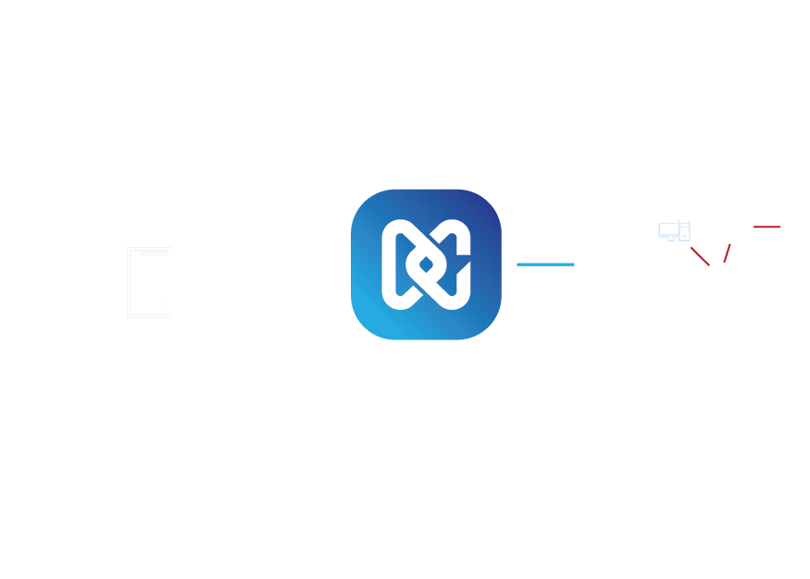
ANÁLISIS AVANZADO DE VÍNCULOS
Detego Fusion permite a los investigadores aprovechar avanzadas capacidades de análisis de vínculos para revelar conexiones entre personas, lugares, dispositivos y casos.
Conecte los puntos y descubra vínculos ocultos entre evidencias digitales
Acceda a propiedades de archivos, artefactos de internet, historial de comunicaciones (incluidos correos electrónicos, registros de llamadas, contactos, mensajes y credenciales), información del dispositivo, datos financieros, palabras clave y más, para identificar y vincular rápidamente a los sospechosos
Filtre datos utilizando miles de variables preconfiguradas, incluidas coordenadas GPS, coincidencias de hash y datos EXIF
Visualice instantáneamente los vínculos existentes entre casos mediante su función de vista previa visual
Cree listas blancas personalizadas para evitar mostrar vínculos conocidos o aprobados
Ponga a los usuarios en funcionamiento rápidamente gracias a su interfaz intuitiva y a la mínima necesidad de formación
DESCUBRA VÍNCULOS OCULTOS CON IA

Slide 16
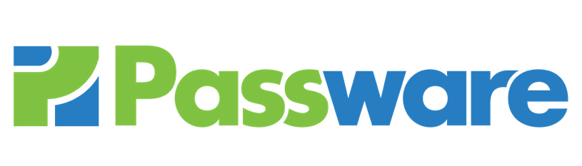

AMPLÍE SUS CAPACIDADES DE DESCIFRADO CON COMPLEMENTOS DE PASSWARE
PASSWARE KIT FORENSIC
Esta potente solución está diseñada para descubrir y descifrar evidencias cifradas, con soporte para más de 370 tipos de archivos. Detecta y reporta archivos cifrados, analiza la memoria para extraer claves de cifrado y contraseñas, y permite adquirir memoria de dispositivos Windows, Linux y Mac.
Recupere contraseñas de MS Office, PDF, Zip/RAR, carteras de Bitcoin, copias de seguridad de Apple iTunes y más
Descifre formatos de cifrado líderes como APFS, BitLocker, FileVault2, TrueCrypt y VeraCrypt
Agilice las investigaciones mediante procesamiento por lotes y una interfaz fácil de usar
PASSWARE KIT MOBILE
Passware Kit Mobile es una herramienta avanzada de informática forense móvil diseñada para desbloquear y descifrar datos de una amplia gama de dispositivos Android y iPhone, con soporte para más de 900 modelos de teléfonos.
Eluda o recupere códigos de acceso desbloqueando patrones, contraseñas y PIN para extraer datos de dispositivos cifrados
Procese múltiples dispositivos simultáneamente con su modo de múltiples ventanas
Descifre datos de aplicaciones recuperando datos del iOS Keychain, contraseñas y datos de aplicaciones como Signal y Wickr
Acelere la recuperación utilizando GPU NVIDIA/AMD y computación distribuida para agilizar la recuperación de códigos de desbloqueo
Realice extracciones exhaustivas mediante extracciones completas del sistema de archivos y la recuperación de claves de cifrado de hardware
Aproveche la compatibilidad multiplataforma para Windows y macOS

Slide 17
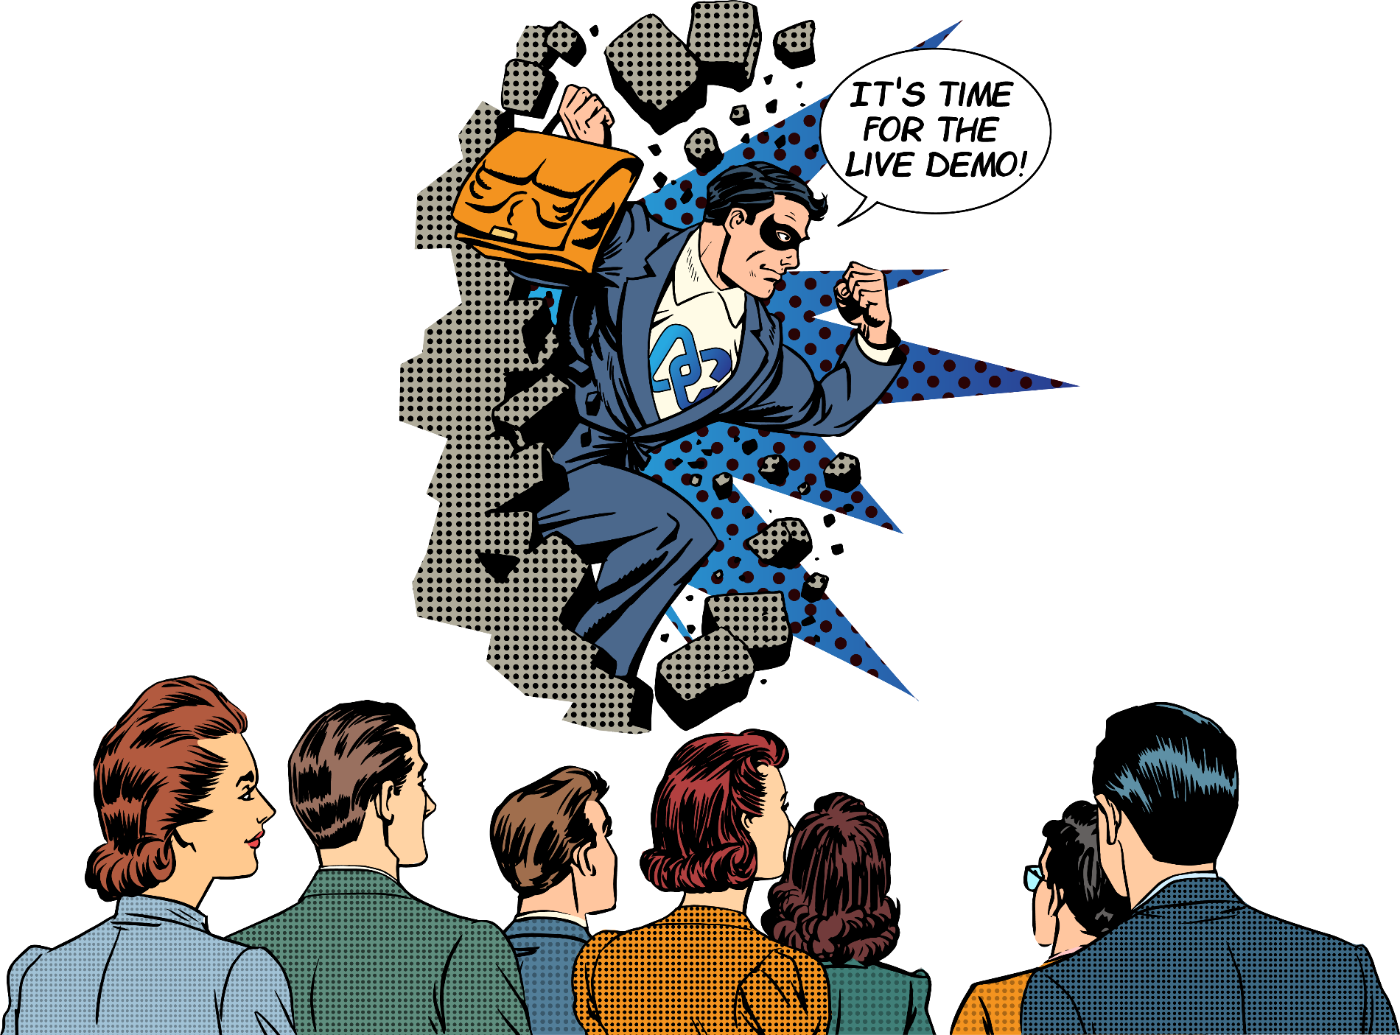
Es hora de una demostración en vivo

Slide 18
Lo que dicen nuestros clientes
“
Gracias a la mínima necesidad de formación de los kits Ballistic Imager y Field Triage, los equipos en campo pudieron recopilar fácilmente evidencias críticas en situaciones donde el tiempo era esencial.
Detego Field Triage y Ballistic Imager son herramientas sólidas para la explotación táctica de medios digitales, además de ser muy fáciles de usar.
Miembro, Unidad de Explotación del Ministerio de Defensa de Suecia
”

Slide 19
Lo que dicen nuestros clientes
“
La capacidad y facilidad de uso que ofrece Detego se ajustan de forma única a nuestras necesidades como unidad militar de vanguardia. Teníamos varios problemas complejos y carencias de capacidad, que han sido cubiertos y continúan mejorándose gracias a su apoyo.
El paquete completo de despliegue ha proporcionado una única fuente sencilla para la adquisición, y representa un gran salto adelante en nuestra capacidad de explotación digital.
Experto Sénior en la Materia de Operaciones Especiales del Ministerio de Defensa
”

Slide 20
Lo que dicen nuestros clientes
“
Solo quería compartir una noticia con usted. Esta mañana participé en una orden de registro y realizamos nuestro primer despliegue de Detego en el ordenador en funcionamiento de un sospechoso.
No solo encontré el material necesario, sino que también obtuvo rápidamente los nombres de usuario y contraseñas que coincidían con la alerta cibernética.
Muchas gracias nuevamente por su ayuda durante el proceso de compra y la formación. Creo que utilizaremos esta herramienta durante mucho tiempo.
Investigador Forense Jefe, Grupo de Trabajo contra los Delitos en Internet contra Niños (ICAC)
”

Slide 21


